Slide 1
Intelligence Artificielle Apprentissage
Intelligence Artificielle
Apprentissage Automatique
Réseaux de Neurones
Partie II : Perceptron multicouche

Slide 2
Limite des modèles linéaires
Le perceptron permet de trouver une solution “parfaite” aux problèmes de classification binaires lorsque les données sont linéairement séparables.
Souvent, ce n’est pas le cas!

Slide 3
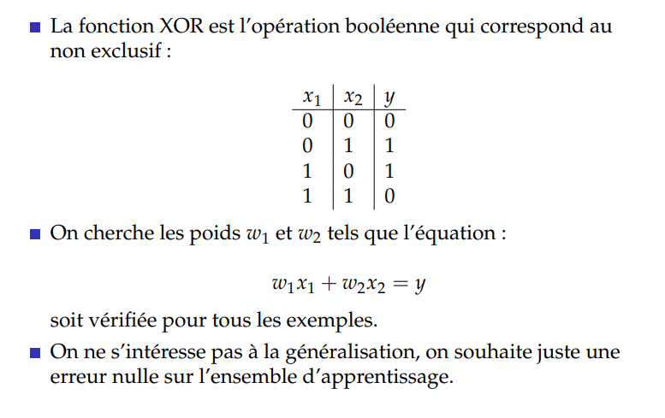
L’exemple du XOR

Slide 4
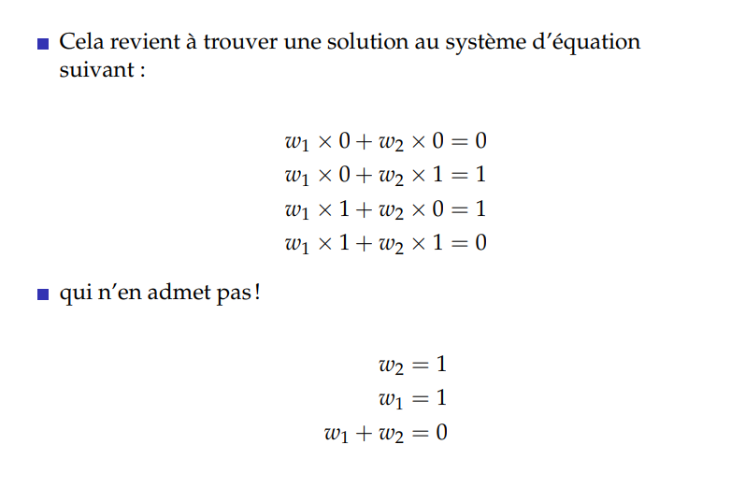
L’exemple du XOR

Slide 5
L’exemple du XOR

Slide 6
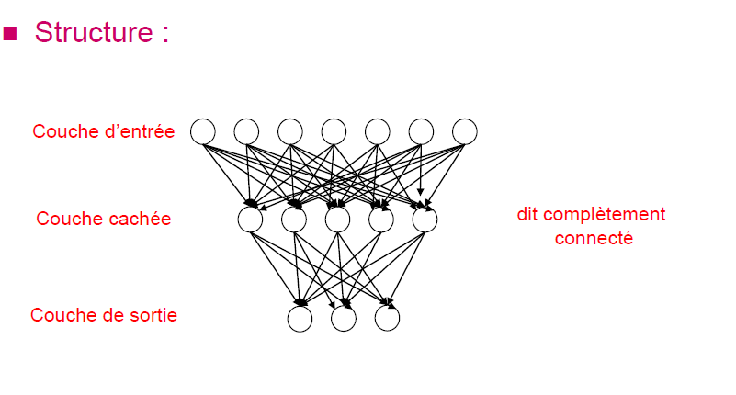
Perceptron multicouche
On peut voir les neurones du perceptron multicouches comme une multitude de perceptron connectés entre eux.

Slide 7
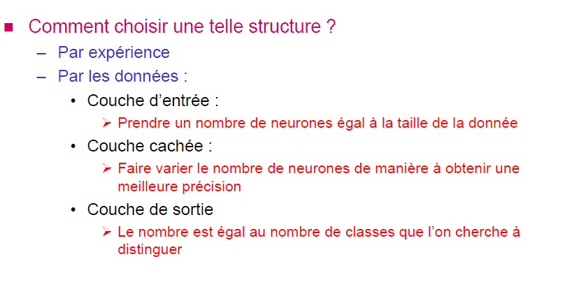
Perceptron multicouche

Slide 8
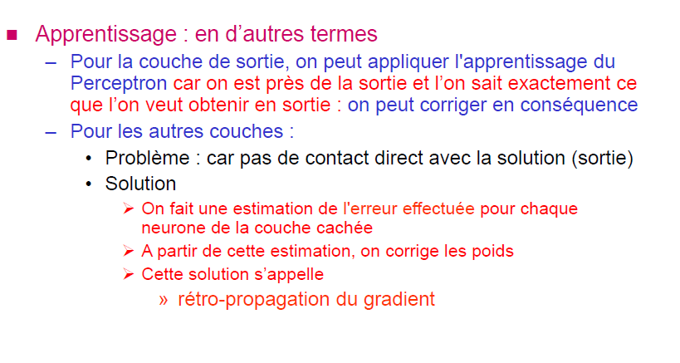
Perceptron multicouche

Slide 9
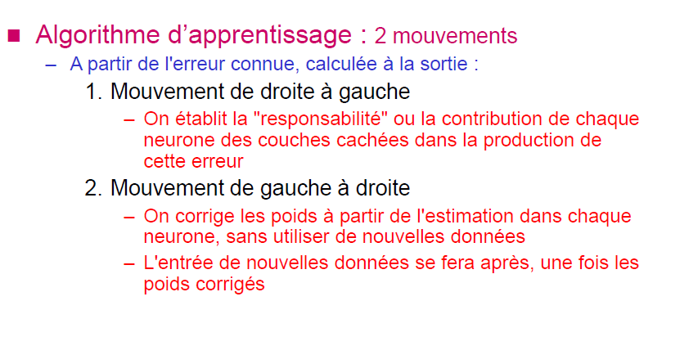
Rétro-propagation du gradient

Slide 10
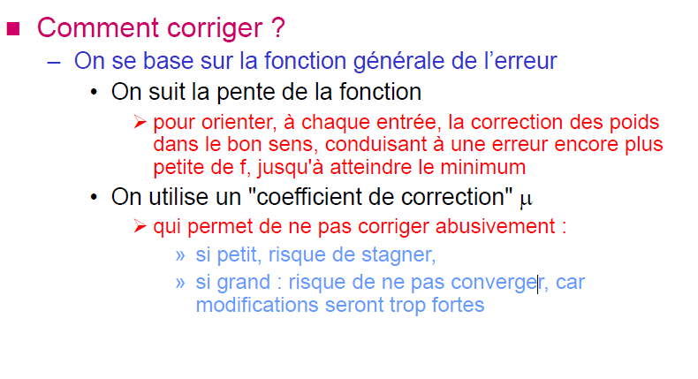
Rétro-propagation du gradient

Slide 11
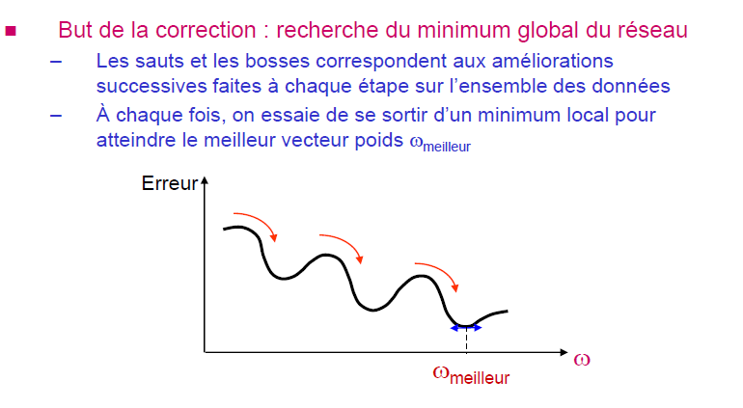
Rétro-propagation du gradient

Slide 12
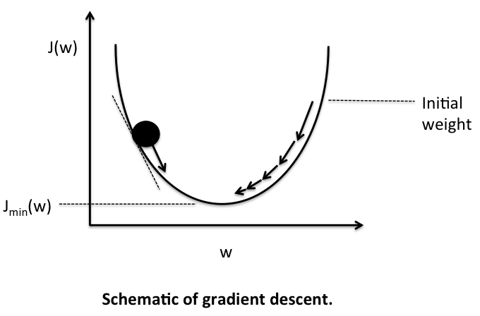
Rétro-propagation du gradient
J : function erreur ( Loss)
Par exemple on peut prendre J(w) comme la somme des erreurs quadratiques (SSE: sum of squared errors)
J(w)=1/2∑_{i}(t^{(i)}−o^{(i)})²
La correction des poinds est l’opposé du gradient de J:
Δw=−η∇J(w)
Donc pour les valeurs du vecteur Δw :
Δw_{j}=−η∂J/∂w_{j}
Comme illustré dans la figure ci-contre, nous pouvons décrire le principe de descente de gradient comme «descendre une colline» jusqu'à ce qu'un minimum local ou global soit atteint. L'amplitude et la direction de la mise à jour du poids sont calculées en effectuant un pas dans la direction opposée du gradient.

Slide 13
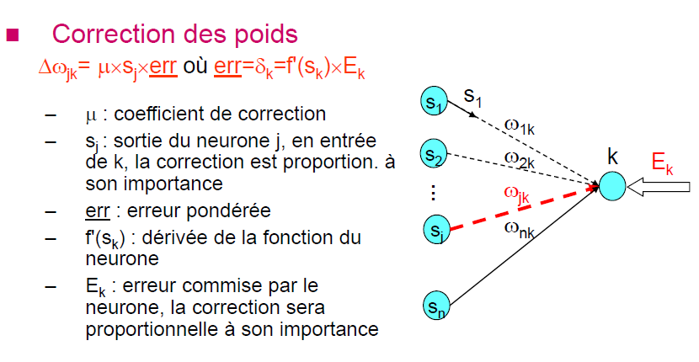

Rétro-propagation du gradient

Slide 14
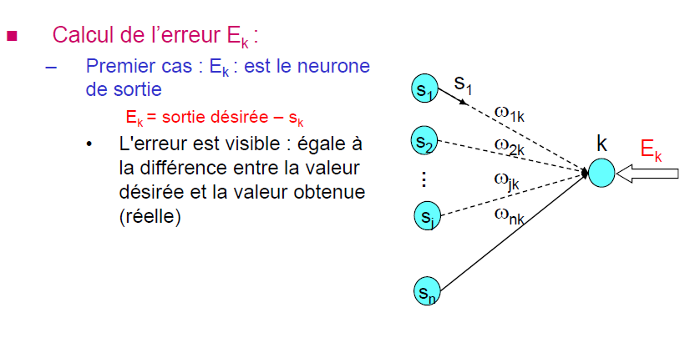
Rétro-propagation du gradient

Slide 15
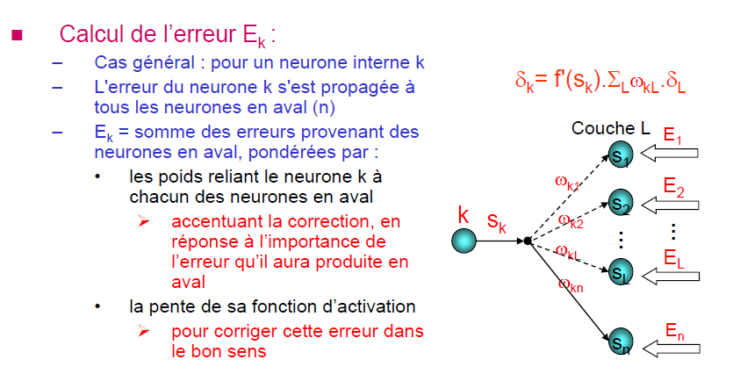
Rétro-propagation du gradient

Slide 16
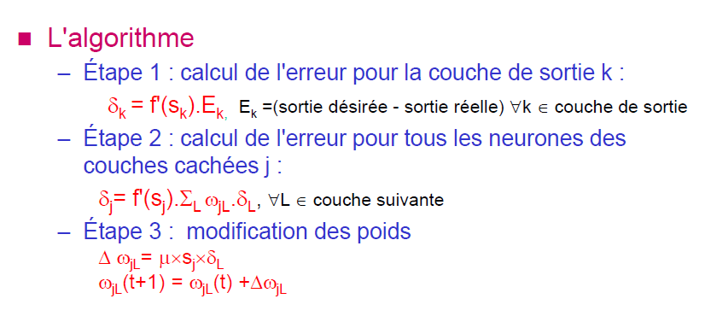
Rétro-propagation du gradient

Slide 17
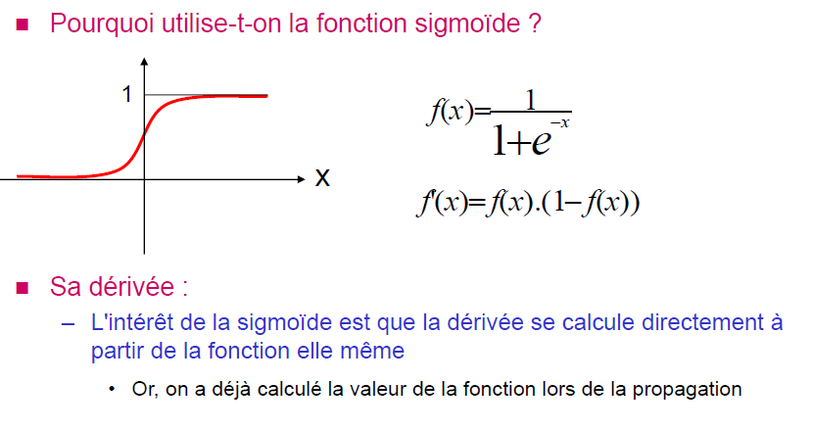
Rétro-propagation du gradient

Slide 18
Activation : on utilise ici Fonction sigmoide

Slide 19
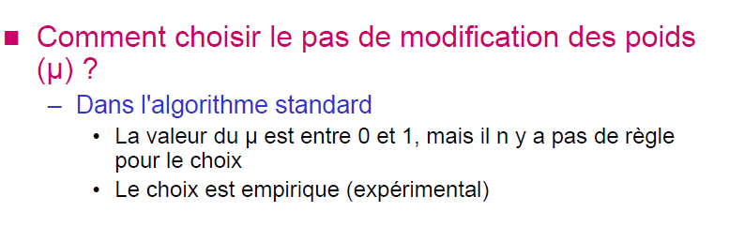
Rétro-propagation du gradient

Slide 20
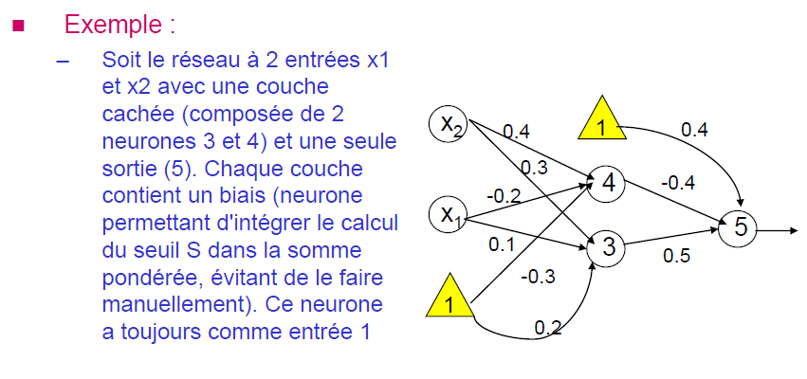
Rétro-propagation du gradient

Slide 21
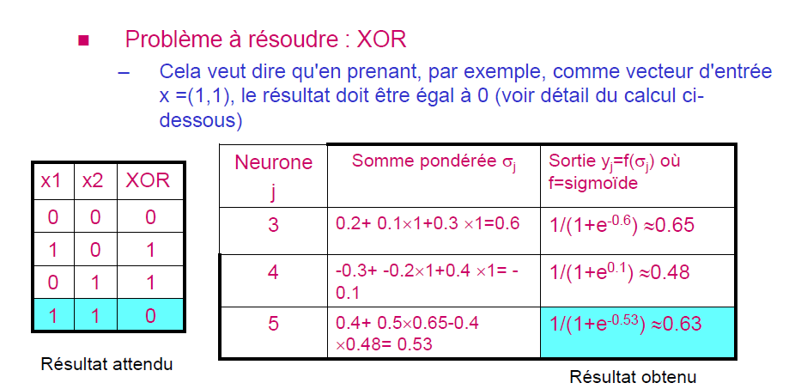
Rétro-propagation du gradient

Slide 22
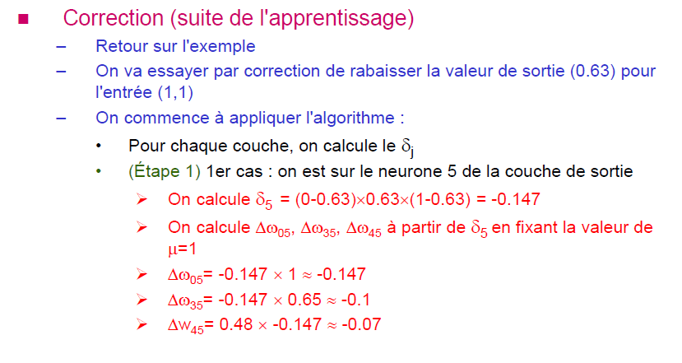
Rétro-propagation du gradient

Slide 23
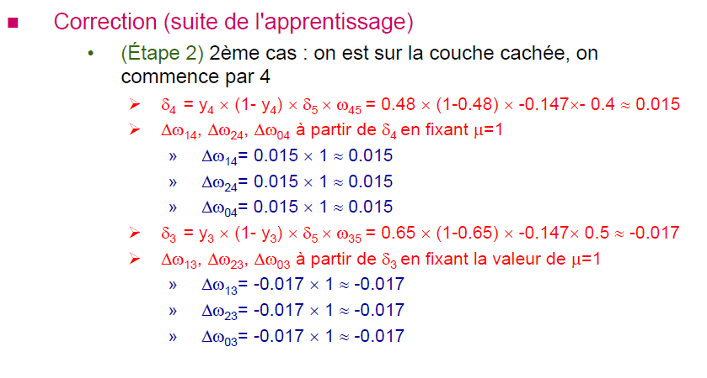
Rétro-propagation du gradient

Slide 24
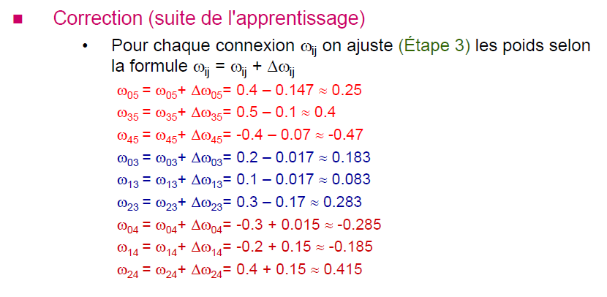
Rétro-propagation du gradient

Slide 25
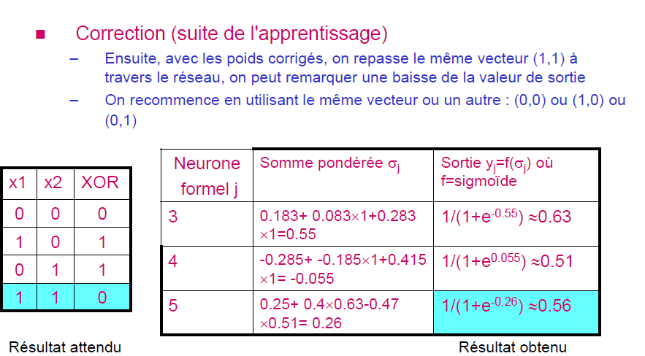
Rétro-propagation du gradient

Slide 26
Intelligence Artificielle Apprentissage
Exemple 2. Trouver les nouveaux poids du réseau de la figure ci-dessous si on présente le vecteur d’apprentissage (0,1), t=1 et η=0,25.
1. Net de la couche cachée
z_in₁ = 1.V₀₁ + X₁.V₁₁ + X₂.V₂₁
Propagation avant
z_in₁ = 0.4 + (0.0) (0.7) + (1.0) (-0.2) = 0.2
z_in₂ = 1.V₀₂ + X₁.V₁₂ + X₂.V₂₂
z_in₂ = 0.6 + (0.0) (-0.4) + (1.0) (0.3) = 0.9
Y
W₀₁= -0.3
1
W₁₁= 0.5
W₂₁= 0.1
Z₁
Z₂
V₀₁=0.4
V₀₂=0.6
V₁₁=0.7
V₂₂=0.3
1
V₁₂=-0.4
1
V₂₁=-0.2
X₁
X₂

Slide 27
Intelligence Artificielle Apprentissage
Exemple 2. Trouver les nouveaux poids du réseau de la figure ci-dessous si on présente le vecteur d’apprentissage (0,1). t=1 et η=0,25.
Propagation avant
Y
2. Out de la couche cachée
-0.3
z₁ = 1 / (1+ exp (- z_in₁)) = 0.550
1
0.5
0.1
z₂ = 1 / (1+ exp (- z_in₂)) = 0.711
Z₁
Z₂
0.4
0.6
0.7
0.3
1
-0.4
-0.2
1
X₁
X₂

Slide 28
Intelligence Artificielle Apprentissage
Exemple 2. Trouver les nouveaux poids du réseau de la figure ci-dessous si on présente le vecteur d’apprentissage (0,1). t=1 et η=0,25.
Propagation avant
Y
W₀₁= -0.3
1
W₁₁= 0.5
W₂₁= 0.1
Z₁
Z₂
3. Net de la couche de sortie
V₀₁=0.4
V₀₂=0.6
V₁₁=0.7
V₂₂=0.3
y_in = (1)(-0.3) + (z₁) (0.5) + (z₂) (0.1) = 0.046
1
V₁₂=-0.4
1
V₂₁=-0.2
X₁
X₂

Slide 29
Intelligence Artificielle Apprentissage
Exemple 2. Trouver les nouveaux poids du réseau de la figure ci-dessous si on présente le vecteur d’apprentissage (0,1). t=1 et η=0,25.
1. Net de la couche cachée
Propagation avant
z_in₁ = 0.4 + (0.0) (0.7) + (1.0) (-0.2) = 0.2
z_in₂ = 0.6 + (0.0) (-0.4) + (1.0) (0.3) = 0.9
Y
2. Out de la couche cachée
-0.3
z₁ = 1 / (1+ exp (- z_in₁)) = 0.550
1
0.5
0.1
z₂ = 1 / (1+ exp (- z_in₂)) = 0.711
Z₁
Z₂
3. Net de la couche de sortie
0.4
0.6
0.7
0.3
y_in = -0.3 + (z₁) (0.5) + (z₂) (0.1) = 0.046
1
-0.4
-0.2
1
4. Out de la couche de sortie
X₁
X₂
y = 1 / (1+ exp (- y_in)) = 0.511

Slide 30
Intelligence Artificielle Apprentissage
Exemple 2. Trouver les nouveaux poids du réseau de la figure ci-dessous si on présente le vecteur d’apprentissage (0,1). t=1 et η=0,25. Avec valeur désirée t=1.
5. Erreur
Rétro-propagation
t - y = 1 – 0.511 = 0.489
6. δy
Y
δy = 0.122
δy= (y) (1 - y) (t – y) = 0.122
-0.3
1
0.5
0.1
Z₁
Z₂
0.4
0.6
0.7
0.3
1
-0.4
-0.2
1
X₁
X₂

Slide 31
Intelligence Artificielle Apprentissage
Trouver les nouveaux poids du réseau de la figure ci-dessous si on présente le vecteur d’apprentissage (0,1). t=1 et η=0,25.
Rétro-propagation
δy = 0.122
Y
-0.2695
(-0.3)
0.5168
1
(0.5)
0.1217
8. δz₁
(0.1)
δz₁ = 0.015
Z₁
Z₂
δz₂ = 0.025
δz₁ = (z₁) (1 - z₁)[(δy) (w₁₁)] = 0.015
0.4
0.6
9. δz₂
0.7
0.3
1
-0.4
-0.2
1
δz₂ = (z₂) (1 - z₂) [(δy) (w₂₁)] = 0.0025
X₁
X₂

Slide 32
Intelligence Artificielle Apprentissage
Trouver les nouveaux poids du réseau de la figure ci-dessous si on présente le vecteur d’apprentissage (0,1). t=1 et η=0,25.
Rétro-propagation
δy = 0.122
w_{jk =} w_{jk +} Δ w_{jk}
Y
-0.2695
7. Δ w_{jk}
1
0.5168
0.1217
w₀₁ = (η) (δy) (1)= 0.0305
w₀₁ = w₀₁ ₊ Δ w₀₁ ₌ -0.3 + 0.0305 = 0.2695
δz₁ = 0.015
Z₁
Z₂
δz₂ = 0.025
0.4
Δ w₁₁ = (η) (δy) (z₁) = 0.0168
w₁₁ = w₁₁ ₊ Δ w₁₁ ₌ 0.5 + 0.0168 = 0.5168
0.6
0.7
0.3
1
-0.4
-0.2
1
w₂₁ = (η) (δy) (z₂) = 0.0217
w₂₁ = w₂₁ ₊ Δ w₂₁ ₌ 0.1 + 0.0217 = 0.1217
X₁
X₂

Slide 33
Intelligence Artificielle Apprentissage
Trouver les nouveaux poids du réseau de la figure ci-dessous si on présente le vecteur d’apprentissage (0,1). t=1 et η=0,25.
Rétro-propagation
δy = 0.122
Y
(-0.3)
-0.2695
1
0.5168
0.1217
10. Δ v_{np}
δz₁ = 0.015
Z₁
Z₂
δz₂ = 0.025
Δ v₀₁ = (η) (δz₁) (1) = 0.038
Δ v₁₁ = (η) (δz₁) (x₁) = 0.0
0.438
0.6006
0.7
Δ v₂₁ = (η) (δz₁) (x₂) = 0.015
0.3006
1
-0.4
-0.185
1
Δ v₀₂ = (η) (δz₂) (1) = 0.0006
X₁
X₂
Δ v₁₂ = (η) (δz₂) (x₁) = 0.0
Δ v₂₂ = (η) (δz₂) (x₂) = 0.0006
V_{ij =} V_{ij +} ΔV_{ij}

Slide 34
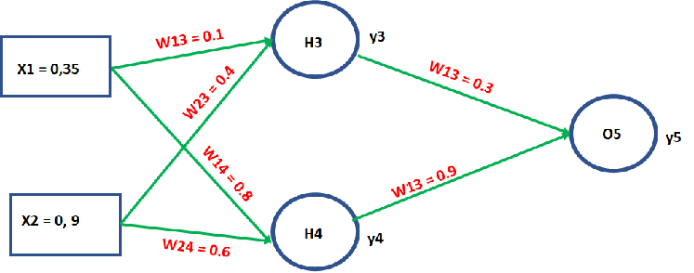
Exemple 3
Soit le réseau à 2 entrée X1 et X2 avec une couche cachée (composée de deux neuronnes) et un seule neurone sortie. On suppose que le seuil(biais) est égal à 0. on utilise la fonction d’activation est Sigmoide : f(x) = 1/(1+e^{-x}). le vecteur d’apprentissage (0.35, 0.9), t=0.5 et η=0,25.

Slide 35
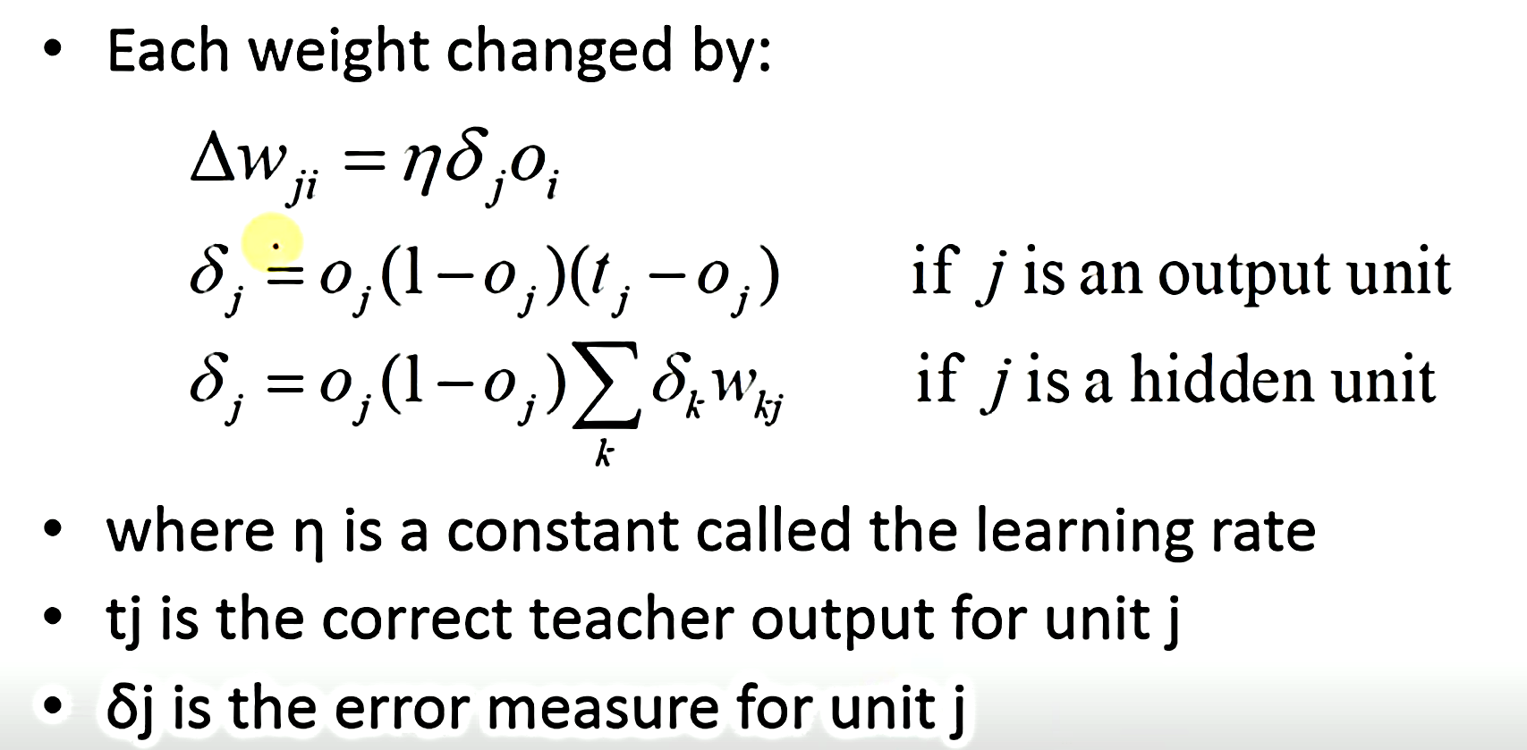
Backpropagation Algorithm

Slide 36
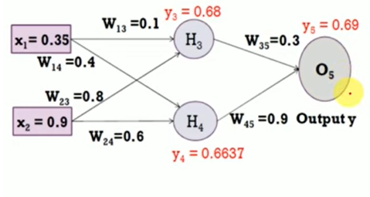


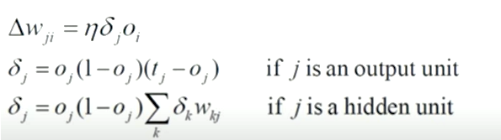

Rétroprogation passe:
On calcule les erreurs δ₃, δ₄, δ₅
δ₅ = ?
Couche de sortie :
Couche caché :

Slide 37
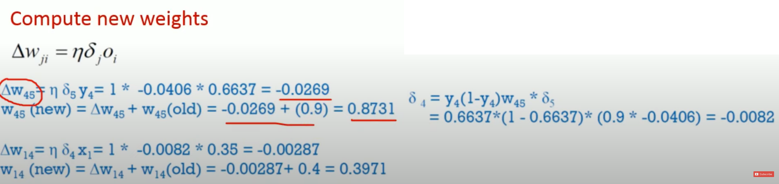
Rétroprogation passe:
On calcule les erreurs δ₃, δ₄, δ₅
δ₅ = ?
Couche de sortie :
Couche caché :

Slide 38
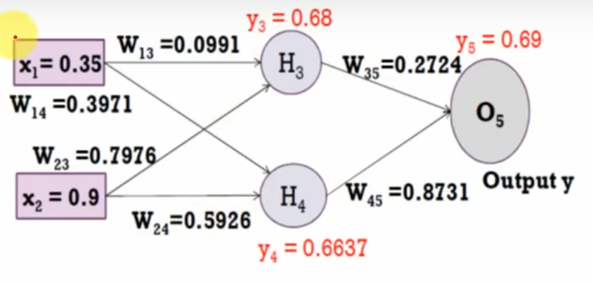

Slide 39
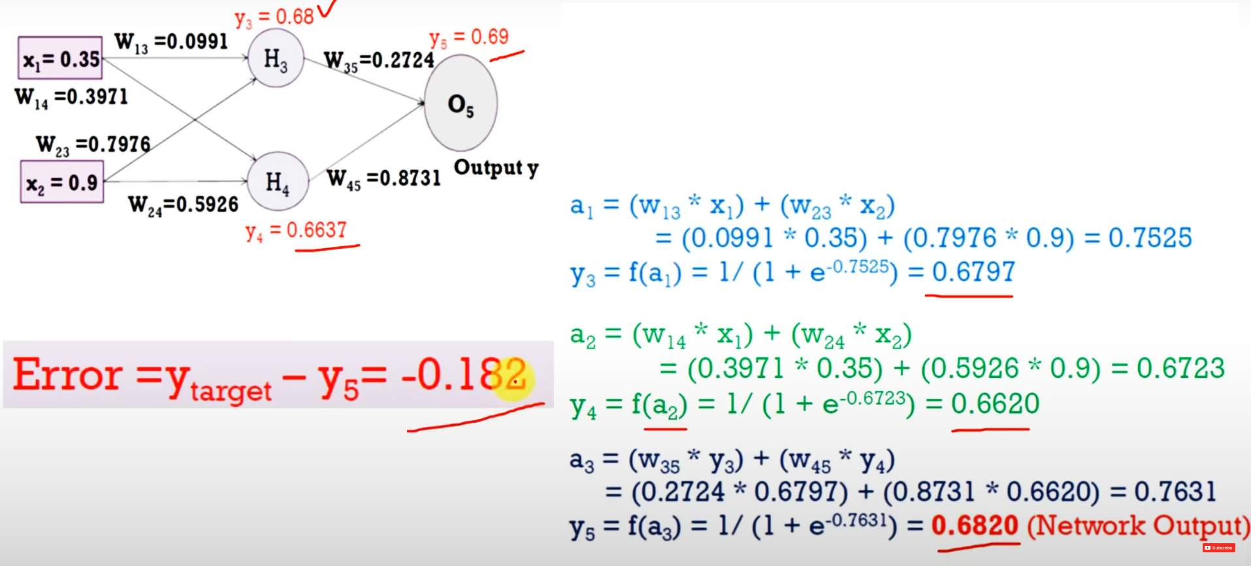
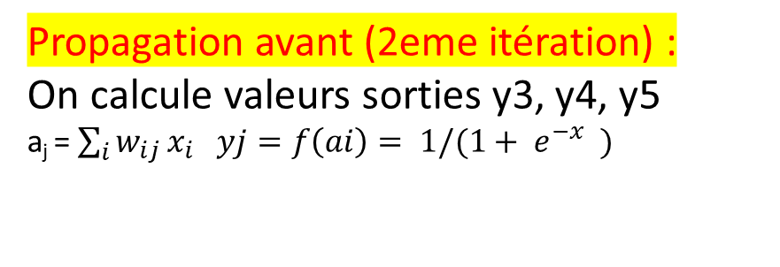
Propagation avant (2eme itération) :
On calcule valeurs sorties y3, y4, y5
a_{j} = $\sum_{i}{w_{ij }x_{i} yj=f\left(ai\right)= 1/(1+ e^{−x} } )$

Slide 40

Intelligence Artificielle Apprentissage
Exercice à faire:
Trouver les nouveaux poids du réseau de la figure ci-dessous si on présente le vecteur d’apprentissage (-1,1) et on utilise une sigmoïde bipolaire comme fonction d’activation
Seuls changent la dérivée de la fonction d’activation bipolaire et la mise à jour des poids entre l’entrée et la couche cachée.
Y
-0.3
1
0.5
0.1
Z₁
Z₂
0.4
0.6
f ʹ( a) =1/2*(1+ y)(1− y)
0.7
0.3
1
-0.4
-0.2
1
X₁
X₂

Slide 41
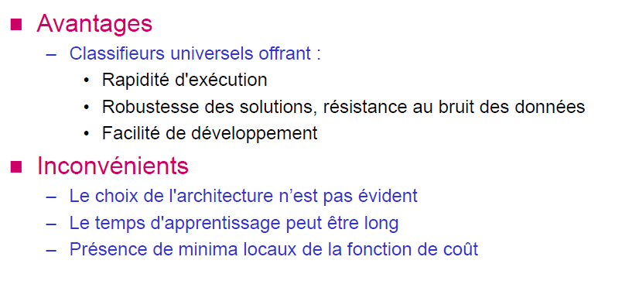
Avantages et inconvénients des RNs

Slide 42
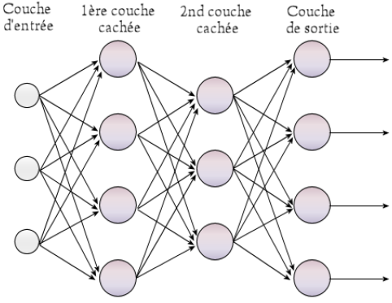
Les réseaux de neurones profonds (Deep Learning)
Les réseaux de neurones profonds (Deep Neural Networks) sont similaires aux réseaux PMC mais avec plus de couches cachées.
L'augmentation du nombre de couches, permet a un réseau de neurones de détecter de légères variations du modèle d'apprentissage.

Slide 43
Les réseaux de neurones profonds (Deep Learning)
Les RP sont largement utilisés et étudiés dans le domaine de l'intelligence artificielle. En voici quelques exemples :
CNN (Convolutional Neural Networks) : Pour la vision par ordinateur et la reconnaissance d'images.
RNN (Recurrent Neural Networks) : Pour le traitement de séquences comme la traduction automatique.
GAN (Generative Adversarial Networks) : Pour la génération de données réalistes, notamment d'images.
Transformers : Pour le traitement du langage naturel et la vision par ordinateur.

Slide 44
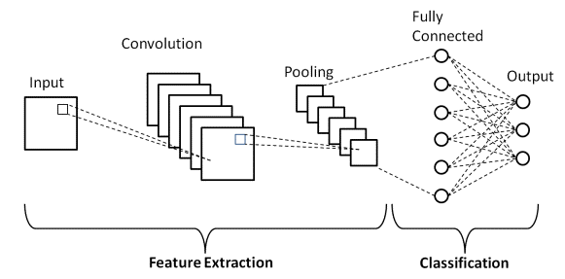
Les réseaux de neurones profonds (Deep Learning) : CNN
CNN (Convolutional Neural Networks) : Pour la vision par ordinateur et la reconnaissance d'images.

Slide 45
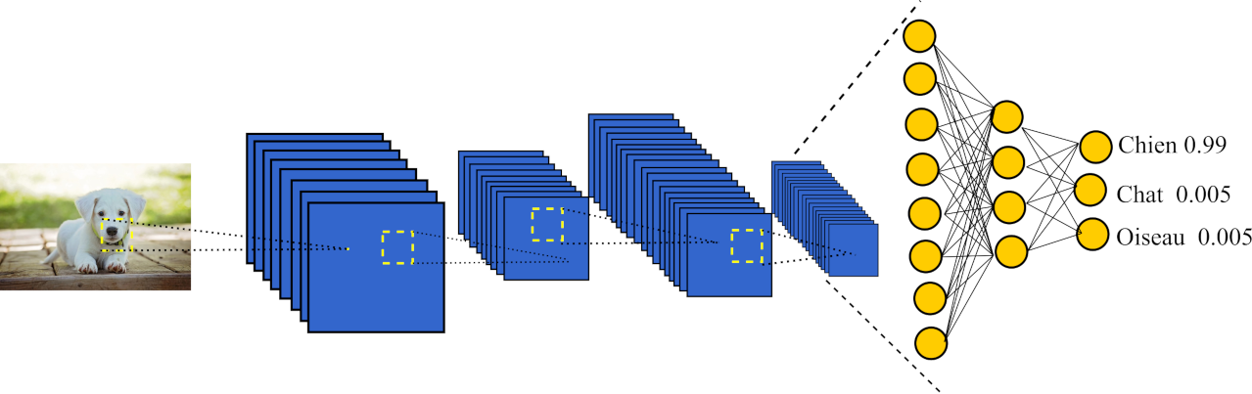
Les réseaux de neurones profonds (Deep Learning)

Slide 46
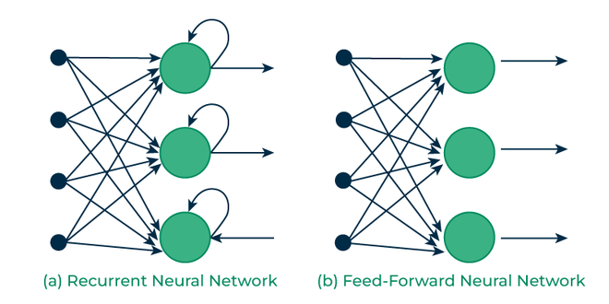
Les réseaux de neurones profonds (Deep Learning) : RNN
RNN (Recurrent Neural Networks) : Pour le traitement de séquences comme la traduction automatique.

Slide 47
Intelligence Artificielle Apprentissage
Exercice à faire:
Trouver les nouveaux poids du réseau de la figure ci-dessous si on présente le vecteur d’apprentissage (-1,1) et on utilise une sigmoïde bipolaire comme fonction d’activation
Seuls changent la dérivée de la fonction d’activation bipolaire et la mise à jour des poids entre l’entrée et la couche cachée.
Y
-0.3
1
0.5
0.1
Z₁
Z₂
0.4
0.6
f ʹ( a) =1/2*(1+ y)(1− y)
0.7
0.3
1
-0.4
-0.2
1
X₁
X₂

Slide 48
FIN

